Slide 1

飞机闭环控制的基本原理

Slide 2

飞机的闭环控制
开环特性
操纵性
稳定性
f
要求状态
δ
实际状态
驾驶员
飞控系统
飞机本体
自动飞行
飞机的闭环控制

Slide 3
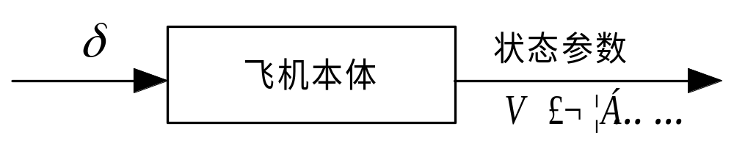
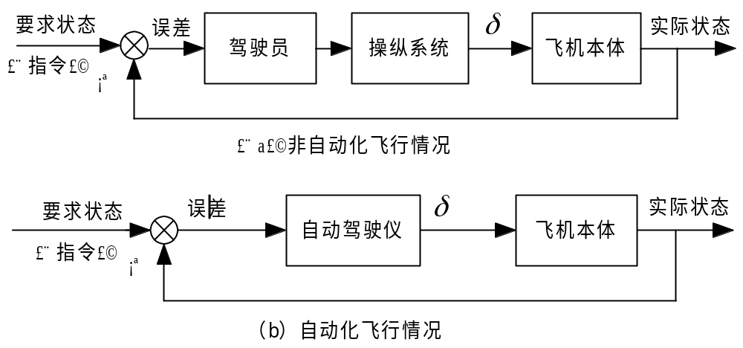
飞机的闭环控制结构图
飞机开环控制结构图

Slide 4
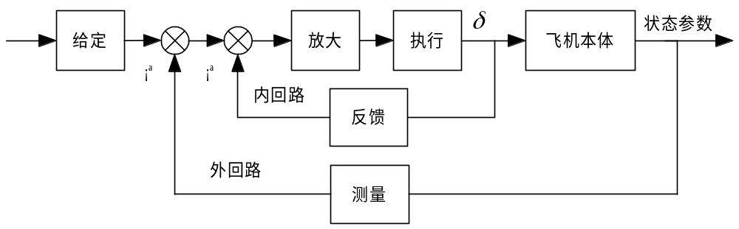
自动驾驶仪的基本组成
升降舵（平尾）通道（俯仰通道、纵向通道）
通道：自动驾驶仪从信号的产生，经过综合、放大直到带动舵面偏转，这样一条途径称为通道。
通道
副翼通道（倾斜通道、横向通道）
方向舵通道（方向通道、航向通道）

Slide 5
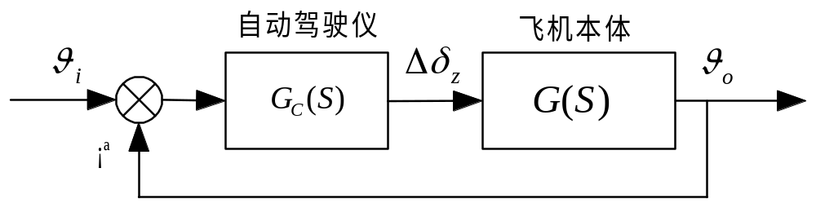
控制律
控制律：对飞机而言，指的就是飞机操纵面的偏转规律。
理想自动控制器控制原理

Slide 6
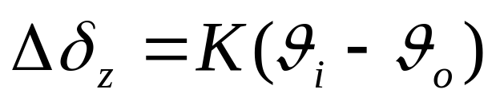
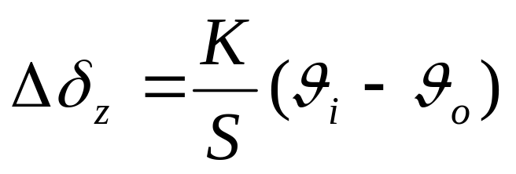
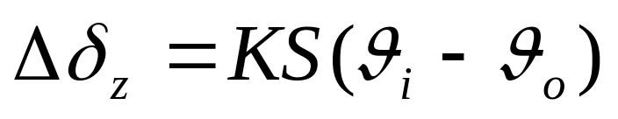
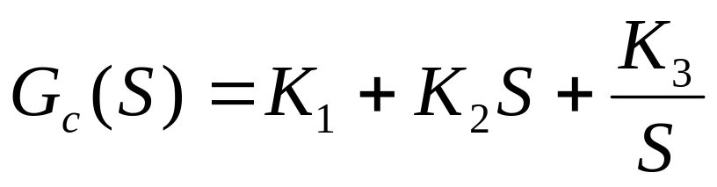
几种基本控制律：
PID控制律：
比例控制：
积分控制：
微分控制：
综合控制：
放大特性
记忆特性
超前特性

Slide 7
小结
飞机闭环控制的基本原理
飞机的闭环控制
自动飞行控制原理
  自动驾驶仪
  理想自动器控制律

